Slide 1

Trường Đại học Khoa học Tự Nhiên
Khoa Công nghệ thông tin
KHÓA LUẬN TỐT NGHIỆP
Học Tự Giám Sát Trên Mạng Học Sâu Đồ Thị
Cho Hệ Thống Gợi Ý
Giảng viên hướng dẫn: GS.TS Lê Hoài Bắc
HỒ TRẦN VIỆT CƯỜNG – NGUYỄN TRUNG DŨNG
TP.HCM Tháng 7 Năm 2023

Slide 2
Nội dung
01.
GIỚI THIỆU ĐỀ TÀI
02.
KIẾN THỨC LIÊN QUAN
03.
PHƯƠNG PHÁP THỰC HIỆN
04.
KẾT QUẢ & ĐÁNH GIÁ
05.
KẾT LUẬN
Notes:
Đây sẽ là những nội dung trọng tâm của thuyết trình của nhóm.
Đầu tiên là nhóm sẽ giới thiệu về bài toán liên quan, cụ thể là bài toán hệ thống gợi ý và ý nghĩa của gợi ý.
Tiếp theo là ta sẽ đề cập đến các kiến thức liên quan, đây sẽ là những kiến thức nền để có thể hiểu sâu thêm về những phương pháp mà ta sẽ đi tới trong phần 3.
Và cuối cùng sẽ là những kết quả thực nghiệm mà nhóm đạt được và những kết luận rút ra được từ đề tài.

Slide 3
Giới thiệu đề tài
Notes:
Ta sẽ đi vào giới thiệu đề tài

Slide 4
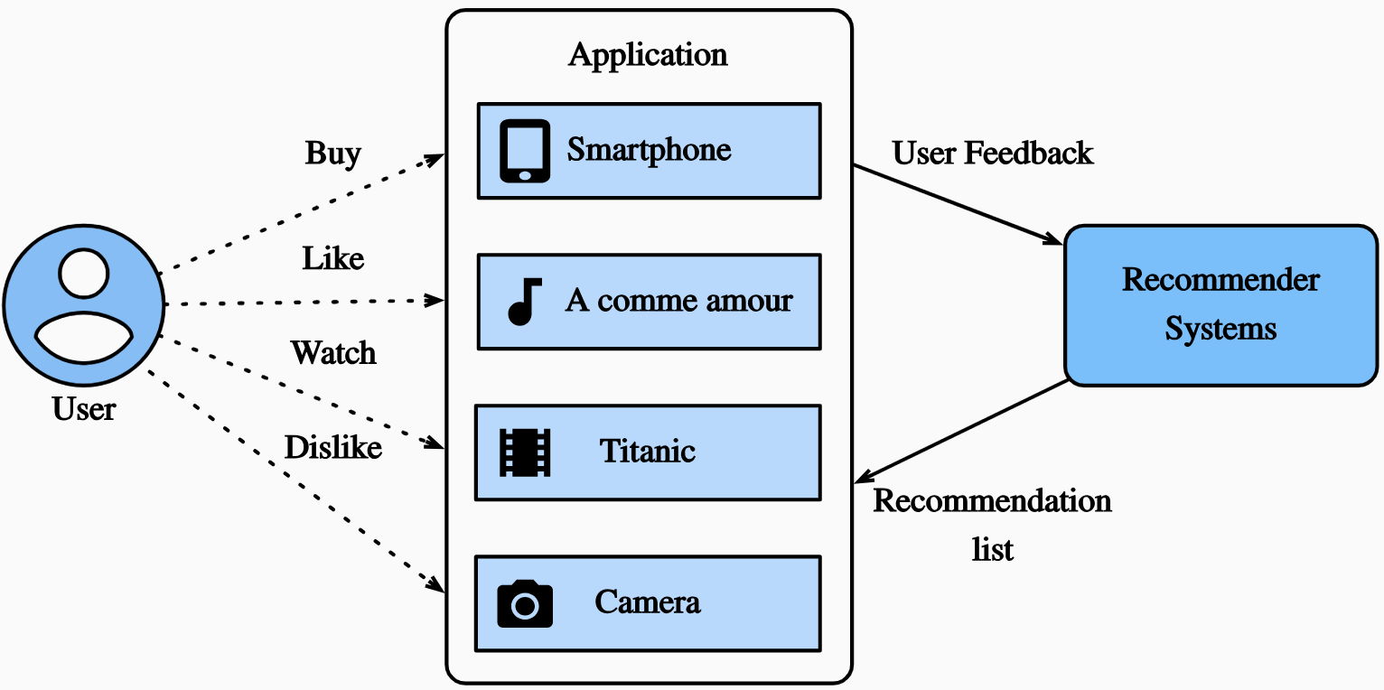
Đặt vấn đề
Bài toán hệ thống gợi ý là một dạng bài xây dựng một hệ thống với khả năng hỗ trợ ra quyết định, cung cấp các gợi ý cho người dùng.
Vấn đề: dữ liệu thưa
Notes:
Hệ thống gợi ý là một hệ thống có khả năng đề xuất các sản phẩm cho người dùng từ đó mang lại cho người dùng những trải nghiệm tốt hơn, xa hơn là thúc đẩy phát triển kinh doanh cho doanh nghiệp.
Tuy nhiên, với sự phát triển của công nghệ, lượng người dùng và sản phẩm ngày một tăng, trong khi đó, người dùng chỉ tương tác với một phần nhỏ sản phẩm, gây ra vấn đề không đủ thông tin để đưa ra gợi ý chính xác, và một giải pháp hiệu quả là cần thiết.

Slide 5
Động lực
Học tự giám sát có thể tận dụng lượng dữ liệu không nhãn, học từ chính những đặc trưng bên trong của dữ liệu.
→ Có tiềm năng khi sử dụng trên những tập dữ liệu rất thưa.
Phương pháp Học tự giám sát đã được áp dụng rất thành công trong lĩnh vực CV, NLP.
Notes:
Học tự giám sát một phương pháp học mới có tiềm năng khai thác những đặc trưng bên trong dữ liệu dù thưa.
Phương pháp này đã được áp dụng rất thành công trong lĩnh vực thị giác máy tính và xử lý ngôn ngữ tự nhiên. Tạo động lực để áp dụng vào bài toán học gợi ý.

Slide 6
Mục tiêu đề tài
01.
02.
Tìm hiểu lý thuyết xoay quanh bài toán về Hệ thống gợi ý, Mạng học sâu đồ thị, áp dụng mô hình Học tự giám sát lên dữ liệu dạng đồ thị cho hệ thống gợi ý.
Cài đặt lại những gì nghiên cứu được nhằm chứng minh hiệu quả trên những tập dữ liệu rất thưa của phương pháp Học tự giám sát trên mạng sâu đồ thị cho hệ thống gợi ý.
Notes:
Mục tiêu thứ nhất của đề tài là tìm hiểu lý thuyết xoay quanh việc áp dụng mô hình học tự giám sát lên mạng học sâu đồ thị cho hệ thống gợi ý
Mục tiêu thứ hai, cài đặt lại những gì mà nhóm nghiên cứu được, từ đó chứng minh hiệu quả phương pháp mang lại.

Slide 7
Kiến thức liên quan
Notes:
Phần 2 ta sẽ giới thiệu về những kiến thức liên quan

Slide 8
Học tự giám sát
Học tự giám sát: huấn luyện mô hình với lượng dữ liệu có nhãn hạn chế, mô hình học cách biểu diễn dữ liệu bằng cách tự sinh các tín hiệu giám sát từ chính bộ dữ liệu.
Hai thành phần chính:
Pretext task: học những đặc trưng từ chính dữ liệu, sinh ra các tín hiệu giám sát
→ Cung cấp ngữ cảnh bổ sung cho tác vụ downstream task
Downstream task: tác vụ chính (phân loại, phát hiện,...)
Notes:
Ta đã biết các phương pháp học như Học giám sát, không giám sát, bán giám sát. Nay nhóm nghiên cứu muốn đề cập đến một phương pháp học khác là học tự giám sát.
Học TGS là một phương pháp học trong điều kiện dữ liệu có nhãn hạn chế. Trong đó, ta có hai tác vụ đó là pretext task và downstream task.
Pretext task hay cũng có thể gọi là tác vụ tự giám sát đóng vai trò học những đặc trưng từ dữ liệu, sinh ra các tín hiệu giám sát. Các tín hiệu giám sát này sẽ được cung cấp như là ngữ cảnh bổ sung cho tác vụ downstream để giúp việc học chính tốt hơn, ví dụ như phân loại, phát hiện,...

Slide 9



Học tự giám sát
Kéo lại gần nhau
Pre-training
Model
Dữ liệu không nhãn
Đẩy ra xa nhau
Tăng cường dữ liệu
Transfer learning
Target
Model
Tác vụ chính
Dữ liệu có nhãn
Notes:
Đây là một ví dụ về học tự giám sát.
Ở phía trên là tác vụ pretext, ta huấn luyện một model pretraining sử dụng lượng lớn dữ liệu ko nhãn (để tăng thêm hiệu quả của việc huấn luyện, ta sẽ sử dụng phương pháp tăng cường dữ liệu nhằm tạo ra các biến thể từ dữ liệu ban đầu) nhằm thực hiện nhiệm vụ phân biệt các mẫu dữ liệu: kéo biểu diễn của những mẫu dữ liệu giống nhau lại, và đẩy những mẫu dữ liệu khác nhau ra xa.
Sau đó, ta có thể tái sử dụng các tham số vừa học được sang model chính thông qua transfer learning (hoặc một kỹ thuật tương tự) và tiếp tục học cách giải quyết tác vụ downstream (phân loại ảnh chó mèo) trên dữ liệu có nhãn.

Slide 10
Phương pháp thực hiện

Slide 11
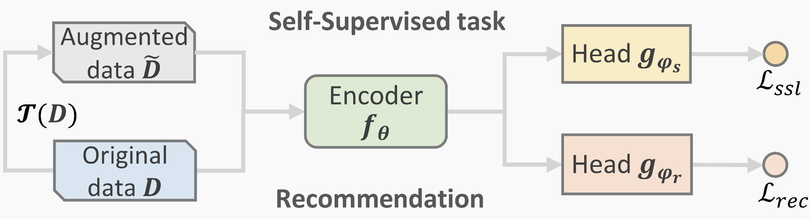
Tổng quan hệ thống
01.
02.
Mô hình học trên đồ thị cho hệ thống gợi ý.
Mô hình áp dụng học tự giám sát vào học gợi ý trên đồ thị.
Notes:
Đây là sơ đồ tổng thể của hệ thống mà ta sẽ trình bày, bao gồm 2 phần:
Ở phía dưới là mô hình học trên đồ thị cho hệ thống gợi ý, đóng vai trò là tác vụ downstream
Phía trên là tác vụ pretext, áp dụng học tự giám sát để hỗ trợ mô hình học chính
Encoder: một mạng neuron học cách biểu diễn của dữ liệu (embedding của người dùng và sản phẩm)
Head: có nhiệm vụ tối ưu hóa các biểu diễn đó cho tác vụ downstream và tác vụ pretext. Để đơn giản thì nhóm sẽ chọn thành phần head trong đề tài này là một hàm đồng nhất.

Slide 12
Học trên đồ thị cho hệ thống gợi ý
Notes:
Trước tiên ta sẽ nói về phần học đồ thị cho hệ thống gợi ý - tác vụ downstream

Slide 13
Graph Convolutional Network
Layer k
Layer k + 1
Một loại mạng học sâu áp dụng tác vụ tích chập lên đồ thị với mục đích học biểu diễn các thực thể đồ thị (node, đồ thị con hoặc toàn bộ đồ thị)
Notes:
Về việc học biểu diễn ng dùng – sp thì ta áp dụng mạng tích chập đồ thị, một loại mạng học sâu đặc biệt được áp dụng để học và rút trích những biểu diễn, thuộc tính và đưa ra dự đoán về tính chất của các thực thể dạng đồ thị.
Việc tích chập của mạng tích chập đồ thị khá tương tự với quá trình tích chập trong CNN: vector biểu diễn của một node được tổng hợp từ các vector biểu diễn của các node trong phạm vi láng giềng.

Slide 14
Graph Convolutional Network
Input
Một loại mạng học sâu áp dụng tác vụ tích chập lên đồ thị với mục đích học biểu diễn các thực thể đồ thị (node, đồ thị con hoặc toàn bộ đồ thị)
GCN
Output
?
Notes:
Trong đề tài này thì mạng tích chập đồ thị sẽ được sử dụng để học và dự đoán gợi ý từ dữ liệu là đồ thị tương tác giữa người dùng và sản phẩm và đưa ra dự đoán về tương tác giữa ng dùng và các sp có tiềm năng.

Slide 15
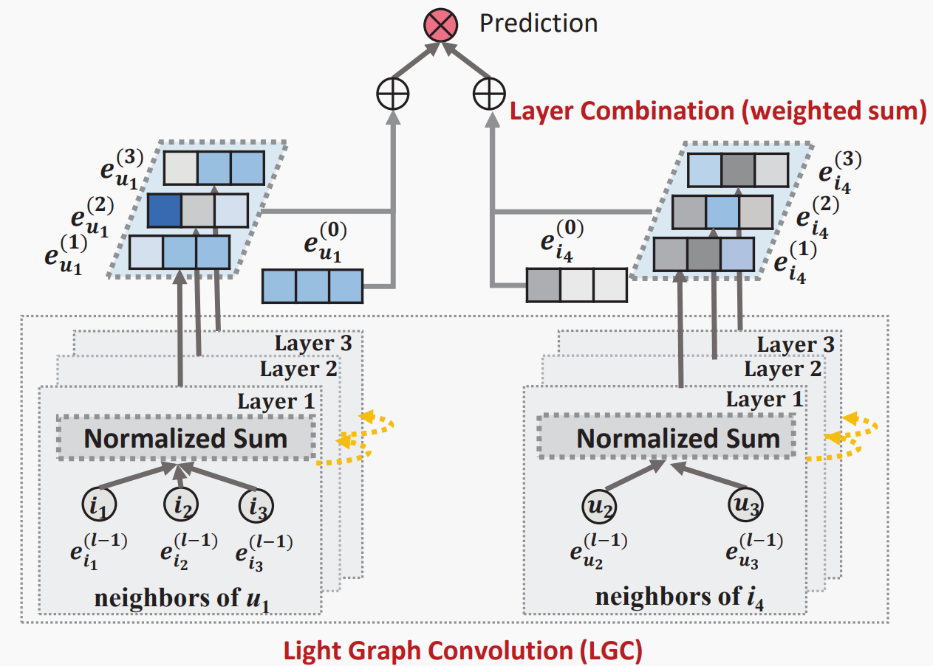
Học trên đồ thị cho hệ thống gợi ý
LightGCN
Các model GCN quá phức tạp so với các tác vụ gợi ý. Một số thành phần không mang lại tác động đáng kể đến việc khai thác tín hiệu gợi ý.
GCN → bỏ feature transformation, nonlinear activation → LightGCN.
Mục đích: giúp mô hình nhẹ hơn, phù hợp hơn với các tác vụ gợi ý.
Notes:
Ta sẽ chọn một cài đặt của mạng học sâu đồ thị là LightGCN
GCN đc xây dựng để áp dụng lên nhiều dạng bài toán về đồ thị, nhưng khi áp dụng lên đồ thị tương tác thì lại rất nặng, vậy nên trong LightGCN, các thành phần không có tác động lên học gợi ý sẽ đc bỏ đi (cụ thể là biến đổi đặc trưng và hàm kích hoạt phi tuyến tính). Mục đích là để mô hình nhẹ hơn, phù hợp hơn với tác vụ gợi ý

Slide 16
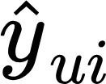
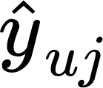
Học trên đồ thị cho hệ thống gợi ý
BPR loss cho học gợi ý
Với là ranking dự đoán của người dùng u với sản phẩm đã tương tác i, là ranking dự đoán của người dùng u với sản phẩm chưa tương tác j.
Note: ranking dự đoán của người dùng u với sản phẩm i ( ) sẽ được tính bằng cách lấy tích vô hướng giữa embedding u và i (học được từ model học gợi ý)
Notes:
Đi cùng với tác vụ gợi ý, ta có hàm mất mát BPR. Người dùng u tương tác với sản phẩm i nhưng chưa tương tác với sản phẩm j.
Cực tiểu hóa bpr loss thì sẽ giúp tối ưu hóa dự đoán về ranking (thứ tự) về độ ưa thích của mỗi người dùng đối với danh sách sản phẩm (tức là thúc đẩy ranking của sản phẩm i cao hơn sản phẩm j của người dùng u).

Slide 17

Các hướng tiếp cận Học tự giám sát trên hệ thống gợi ý
01.
02.
03.
Contrastive Learning (Học tương phản): Kéo những biến thể của cùng một node lại gần nhau, đẩy những biến thể khác node ra xa nhau trong không gian nhúng.
Generative Learning (Học phát sinh): Dự đoán một phần của dữ liệu gốc (generate) ban đầu đã bị làm hỏng.
Predictive Learning (Học dự đoán): Những mẫu dữ liệu mới hoặc nhãn dữ liệu mới sẽ được sinh ra để giúp tác vụ pretext.
Notes:
Tiếp theo là tác vụ pretext – học TGS
Hiện tại, có 3 hướng tiếp cận chính để áp dụng Học tự giám sát trên hệ thống gợi ý (Contrastive Learning, Generative Learning và predictive learning)
Đề tài này ta sẽ tập trung áp dụng và phân tích hướng tiếp cận Contrastive Learning hay Học tương phản vào hệ thống gợi ý trên đồ thị.
Và xin mời bạn hồ trần việt cường tiếp tục trình bày phần còn lại của đề tài

Slide 18
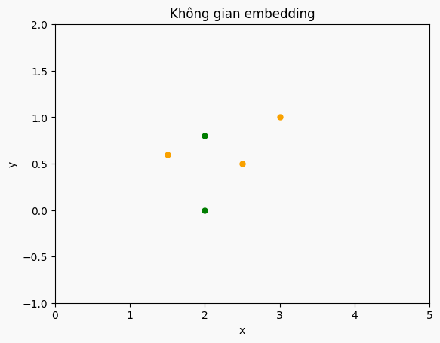
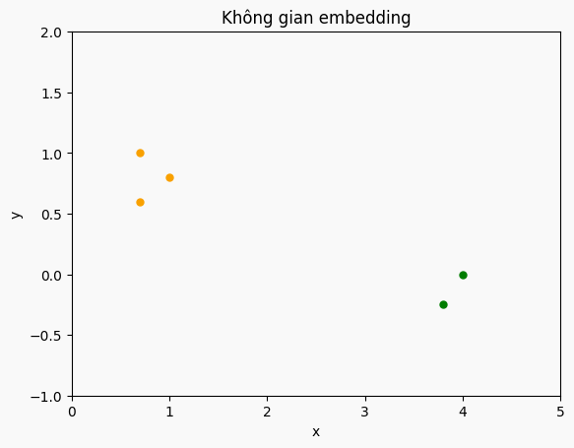
Học tương phản
Những mẫu dữ liệu có đặc trưng tương tự → kéo embedding lại gần nhau
Những mẫu dữ liệu có đặc trưng khác nhau → đẩy embedding ra xa nhau
Không gian embedding
Contrastive
learning
Đồ thị tương tác
Notes:
Nhiệm vụ của Học tương phản là thúc đẩy việc học biểu diễn của model tốt hơn (giúp model phân biệt được những mẫu dữ liệu nào có đặc trưng giống nhau, những mẫu dữ liệu nào có đặc trưng khác nhau)
Một ví dụ, có hai nhóm, những người trong cùng một nhóm khá giống nhau về mặt tương tác với sản phẩm nên trong không gian embedding các vector đại diện cho những người đó sẽ được kéo lại gần nhau, những người khác nhóm khác nhau về mặt tương tác nên sẽ bị đẩy ra xa.
Việc này sẽ giúp model tối ưu việc biểu diễn dữ liệu trong không gian nhúng, từ đó cung cấp thông tin cho model học gợi ý chính học tốt hơn

Slide 19
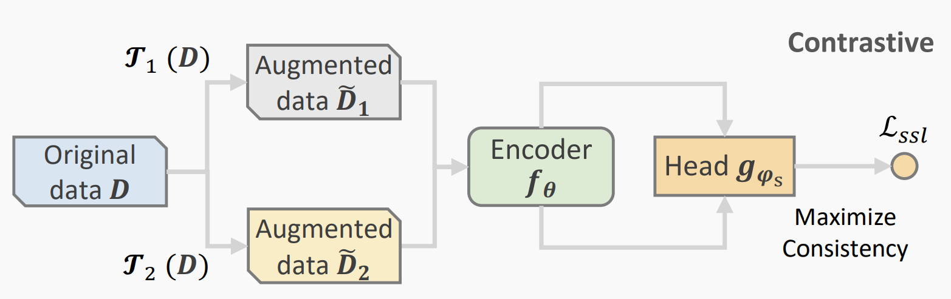
Sơ đồ áp dụng học tương phản
Tăng cường dữ liệu đồ thị
Notes:
Đây là sơ đồ áp dụng Học tương phản lên hệ thống của chúng ta
Phần đầu tiên ta sẽ nói tăng cường dữ liệu – một phần không thể thiếu trong Học tương phản

Slide 20
Tăng cường dữ liệu đồ thị
Đồ thị gốc
Edge Dropout
Node dropout
Subgraph Sampling
Notes:
Ở ví dụ học tự giám sát, ta đã đề cập đến việc áp dụng tăng cường dữ liệu lên hình ảnh. Vậy trên đồ thị thì sẽ như thế nào?
Trong đề tài này, nhóm sẽ đề cập và sử dụng 3 trong các loại tăng cường cho đồ thị phổ biến nhất (Bỏ cạnh, bỏ node, lấy mẫu đồ thị con)
Ví dụ như hai hình trên, bằng cách bỏ đi ngẫu nhiên một số cạnh/node dựa vào một tỉ lệ nhất định, ta tạo ra được các biến thể hơi khác so với đồ thị gốc. Ý tưởng đến từ việc một phần cạnh/node mới đóng góp cải thiện việc học biểu diễn, những phần khác có thể là nhiễu hoặc đóng góp không đáng kể
Một cách khác là ta có thể lấy mẫu đồ thị con từ đồ thị gốc. Trong đề tài này, nhóm sẽ sử dụng Random Walk, một cài đặt của sub-sam, từ một node ban đầu, ta lần lượt đi ngẫu nhiên qua các node láng giềng cho đến khi đạt đến một ngưỡng (số nút, số cạnh) nhất định. Ý tưởng đằng sau việc này là các đồ thị con phản ánh được kết nối cục bộ và ngữ nghĩa Ví dụ trong tương tác người dùng và sản phẩm, các node trong phạm vi láng giềng thể hiện các ng dùng cùng sở thích, hoặc các sản phẩm hay được mua kèm

Slide 21
Tăng cường dữ liệu đồ thị
ED, ND hoặc RW
Để phục vụ cho quá trình học tương phản, phương pháp tăng cường dữ liệu tạo ra hai biến thể tăng cường từ đồ thị gốc.
Notes:
Trong quá trình huấn luyện, hiện tại nhóm đang muốn thực hiện kiểm chứng độ hiệu quả của các phương pháp tăng cường khác nhau. Hai biến thể tăng cường được tạo ra từ đồ thị gốc sẽ sử dụng chung một loại tăng cường. Trên hình là hai tăng cường được tạo ra từ đồ thị gốc bằng 1 trong 3 phương pháp Edge dropout, Node dropout và Random Walk

Slide 22
Sơ đồ áp dụng học tương phản
Kết hợp với học tương phản
Notes:
Sau khi có dữ liệu tăng cường, ta sẽ đưa chúng vào mạng học sâu đồ thị kết hợp với học tương phản để tối ưu việc học biểu diễn.

Slide 23
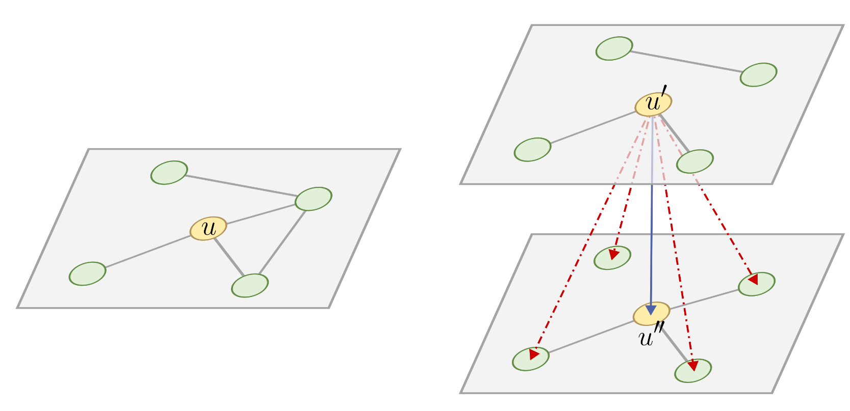
Sơ đồ áp dụng học tương phản
Bản sao 1
Đồ thị gốc
Bản sao 2
Notes:
Trên các đồ thị tăng cường, những bản sao của cùng một node được xem là những mẫu dữ liệu giống nhau và mang những đặc trưng giống nhau (tương tự nhau về mặt tương tác)
Điều này ngược lại đối với những bản sao của các cặp node khác nhau. Lúc này, học tương phản có nhiệm vụ kéo các biểu diễn của cùng một node trên hai đồ thị tăng cường lại gần nhau,
đẩy biểu diễn của các node khác nhau ra xa nhau. Như đã nói, đIều này sẽ cải thiện việc học biểu diễn dữ liệu đồ thị.

Slide 24
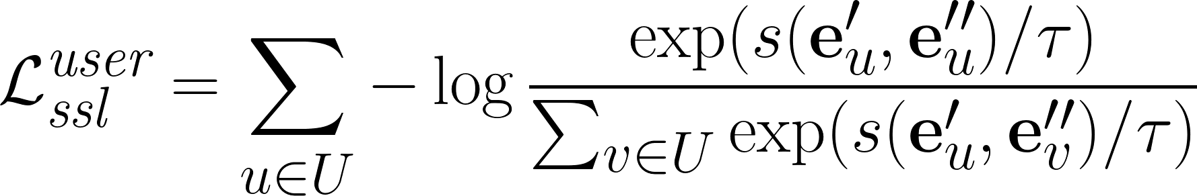
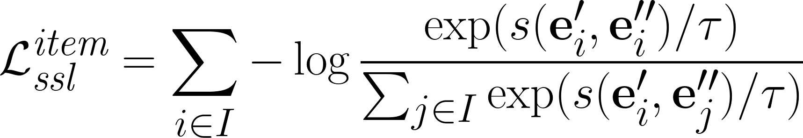
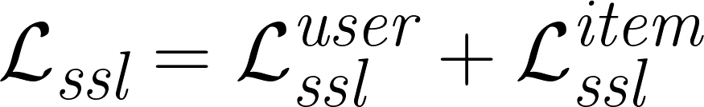
InfoNCE
Contrastive loss
InfoNCE
e’ và e’’ là embedding của node trong hai tăng cường, s(·) đo sự tương đồng giữa hai vector embedding, thường là cosine của góc hợp bởi hai vector đó, τ là một siêu tham số gọi là temperature trong hàm softmax.
Notes:
Mô hình áp dụng học tương phản của chúng ta sử dụng một hàm mất mát là InfoNCE với khả năng ước tính sự tương đồng giữa các cặp biến thể.
Tìm cực tiểu cho loss này sẽ thúc đẩy tính nhất quán về embedding giữa các node giống nhau (là các bản sao tăng cường của cùng 1 node), ép sự phân kỳ giữa các node khác nhau

Slide 25
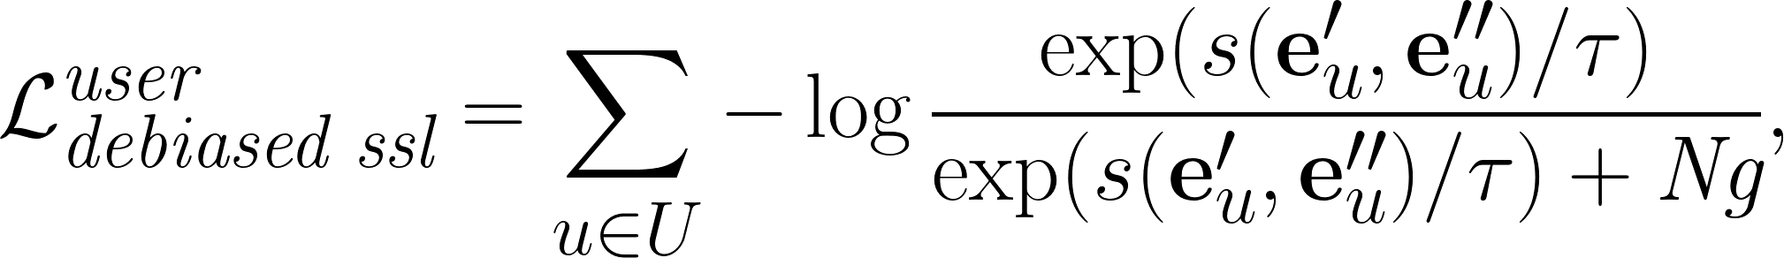
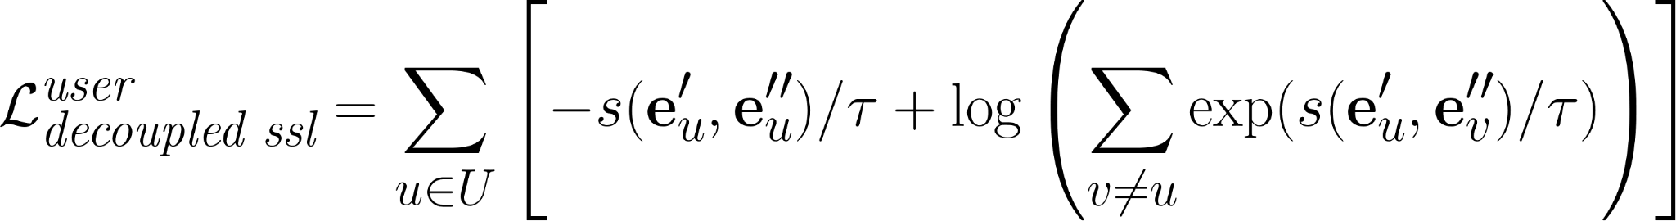
Các loại Contrastive loss khác
Decoupled Loss
Debiased Loss
Giảm tác động tiêu cực của các hyperparameter không tối ưu, tăng hiệu năng hơn khi batch size nhỏ
Giảm đi tác động của việc phải phân kỳ các cặp embedding của hai node khác nhau nhưng thực chất giống nhau về mặt tương tác
Notes:
Decoupled loss: trong InfoNCE, có một hệ số NPC (negative-positive-coupling) làm giảm hiệu năng tự giám sát khi batch size huấn luyện nhỏ và hyperparameter không tối tư, và hàm loss này sẽ giảm đi tác động tiêu cực của hệ số đó. Ngoài ra là khi batch size tăng thì khả năng học của model cũng tốt hơn
Debiased loss: giảm tác động tiêu cực của hiệu ứng sampling bias, khi cực tiểu hóa hàm loss InfoNCE thì có thể gây “nhầm lẫn” và gây ra sẽ phân kì giữa các embedding của các mẫu dữ liệu mà thực chất lại có đặc trưng giống nhau

Slide 26
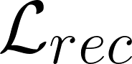
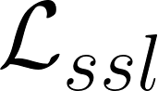
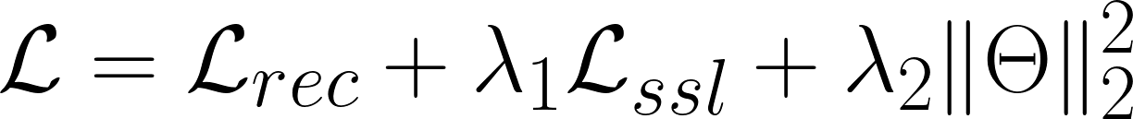
Multi-task training
Biểu diễn
ED, ND hoặc RW
Biểu diễn tăng cường 1
LightGCN
Biểu diễn tăng cường 2
ED, ND hoặc RW
Sử dụng multi-task training để kết hợp, tối ưu hóa tác vụ gợi ý và tác vụ tự giám sát.
Notes:
Trong đó θ là tập hợp các tham số mô hình trong Lmain (BPR Loss); λ1 và λ2 lần lượt là các hyperparameter để kiểm soát mức độ ảnh hưởng của SSL (Lssl là Contrastive Loss) và tham số bình thường hóa L2

Slide 27
Kết quả & đánh giá
Notes:
Sau đây là phần kết quả của thực nghiệm và đánh giá

Slide 28
Dữ liệu huấn luyện
Bộ dữ liệu | Người dùng | Sản phẩm | Tương tác | Độ thưa thớt
Yelp2018 | 31,668 | 38,048 | 1,561,406 | 99.870412%
Amazon Book | 52,643 | 91,599 | 2,984,108 | 99.938115%
iFashion | 300,000 | 81,614 | 1,607,813 | 99.993433%
20% số lượng tương tác người dùng – sản phẩm được trích ra để làm tập kiểm thử.
Sử dụng phương pháp top-K để gợi ý K sản phẩm có tiềm năng nhất cho mỗi người dùng
Độ đo Recall@K và NDCG@K được sử dụng để đánh giá hiệu quả của hệ thống. Giá trị 20 sẽ được chọn cho K.
Notes:
Đây là 3 bộ dữ liệu thường được sử dụng trong các nghiên cứu về hệ thống gợi ý. Ta có thể thấy cả 3 bộ dữ liệu đều rất thưa
Với danh sách điểm ranking dự đoán cá nhân mỗi người dùng, ta gợi ý cho họ một số sản phẩm với điểm ranking cao nhất – phương pháp top-K, với K là số lượng sản phẩm được gợi ý.

Slide 29
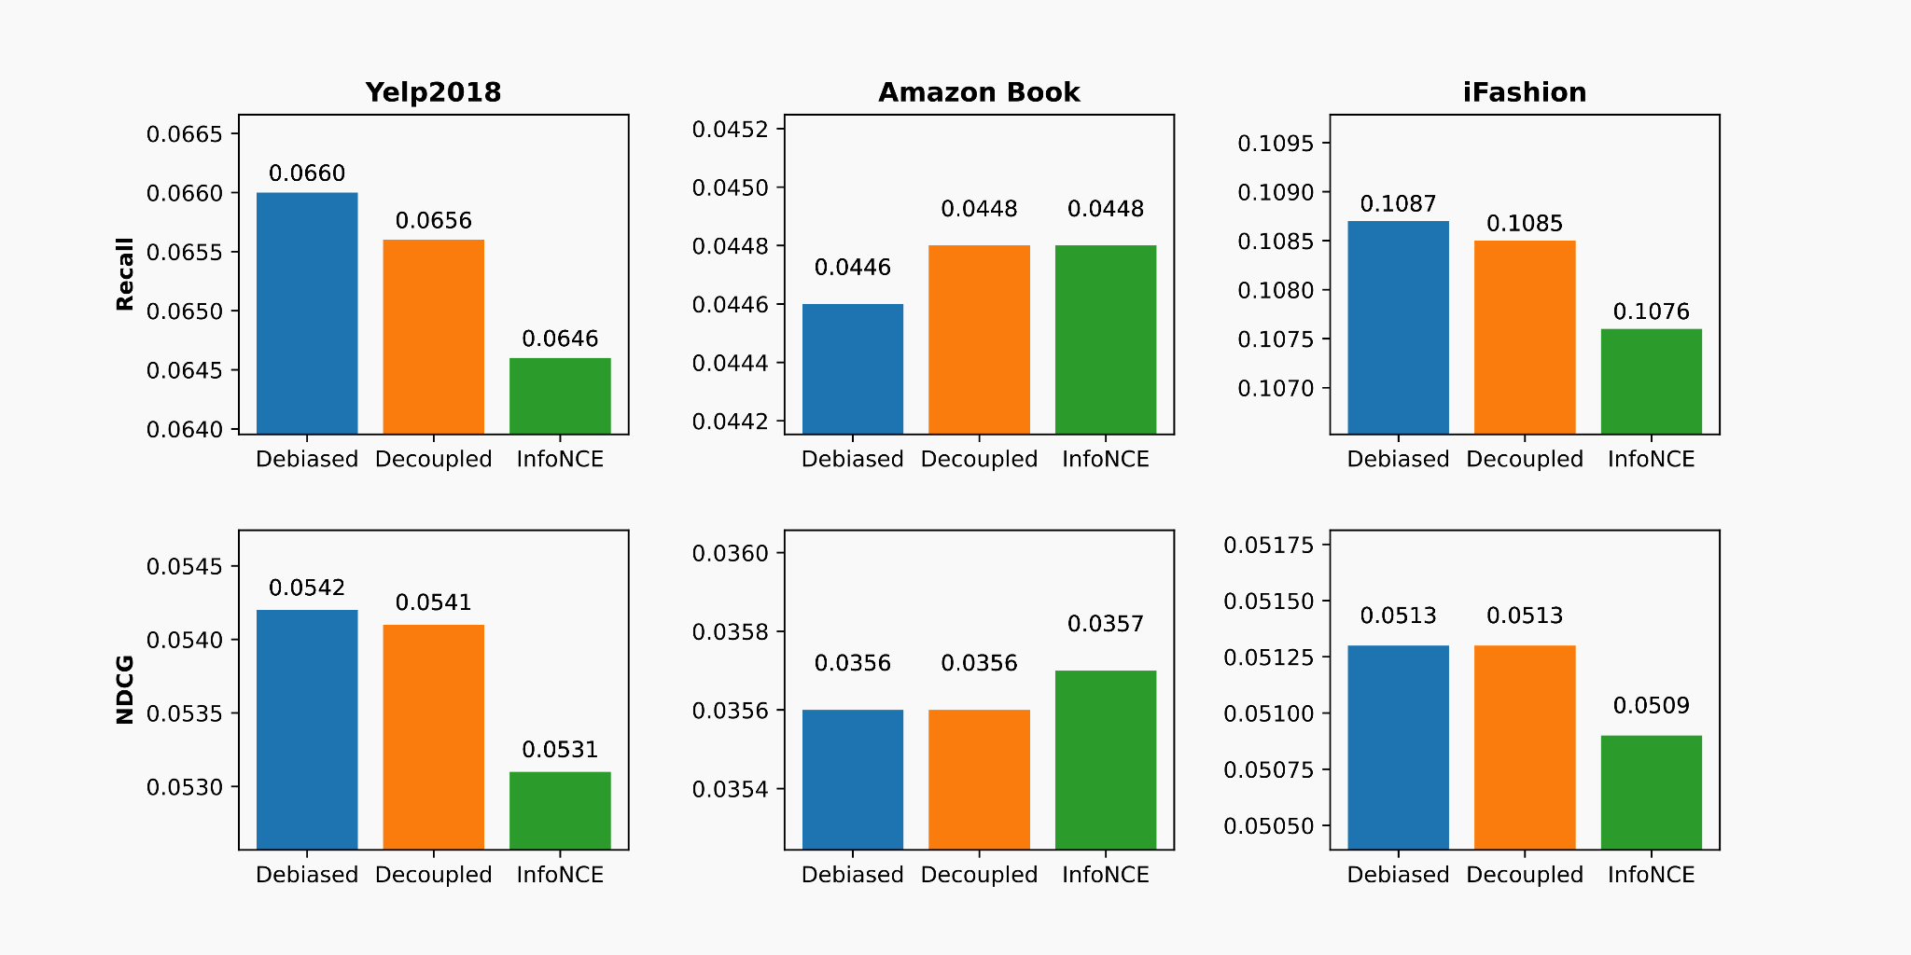
Kết quả thực nghiệm
So sánh kết quả thực nghiệm với ba hàm lỗi áp dụng cho việc Học tương phản
Notes:
Ta có thể rút ra kết luận rằng, hai hàm mất mát Debiased và Decoupled
đã khắc phục được những hạn chế của cách cài đặt sử dụng hàm InfoNCE.
Điều này đã được chứng tỏ qua thực nghiệm trên 3 bộ dữ liệu, riêng
ở bộ dữ liệu Amazon, điều này chưa được thể hiện rõ, tuy nhiên sự chênh
lệch là không đáng kể và chấp nhận được.

Slide 30
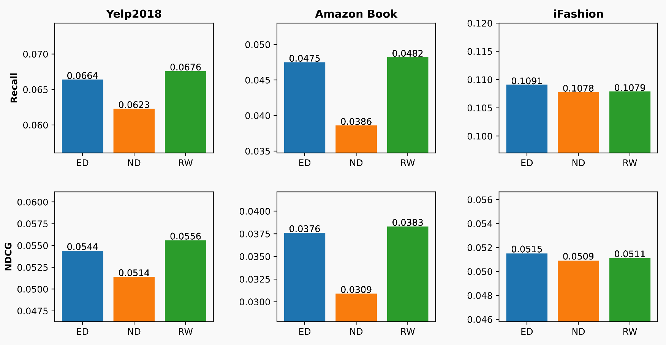
Kết quả thực nghiệm
So sánh kết quả thực nghiệm với ba phương pháp tăng cường cho đồ thị
Notes:
Trên đây là kết quả thực nghiệm của mô hình khi sử dụng ba phương pháp tăng cường khác nhau
Kết quả cho thấy hiệu quả mà các phương pháp tăng cường khác nhau mang lại. Random walk mang lại hiệu quả tốt hơn khi đem so sánh với các phương pháp tăng cường khác (ED, ND) dù chưa thực sự ổn định.

Slide 31
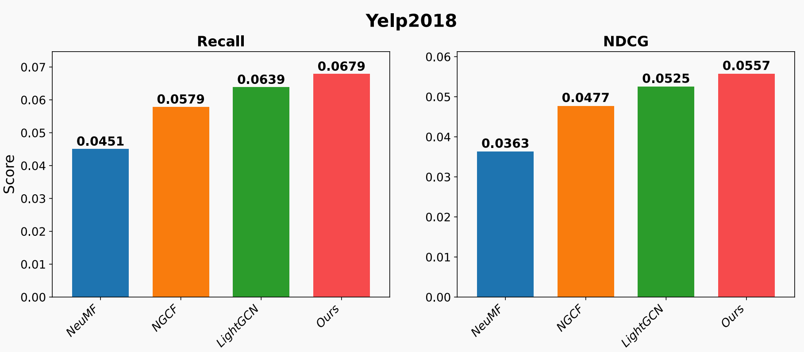
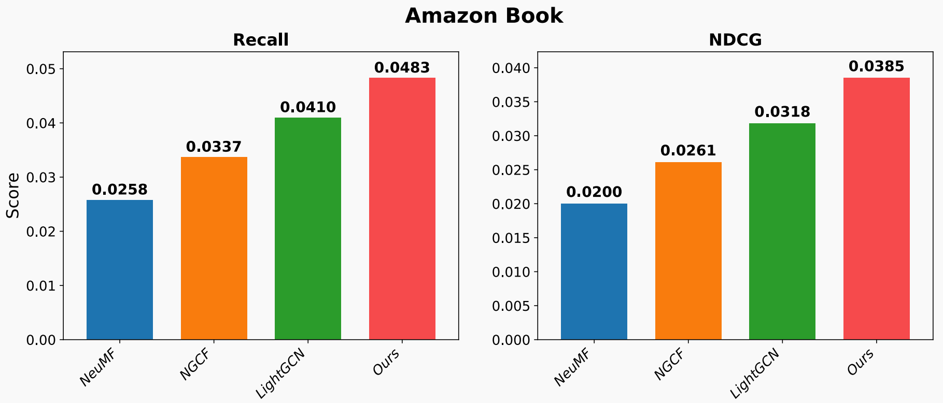
So sánh với các mô hình học gợi ý không áp dụng tự giám sát
Yelp2018
Amazon Book
Notes:
NeuMF: một trong những mô hình đầu tiên cho thấy hiệu quả của việc áp dụng mạng neuron trong việc khai thác tín hiệu
Collaborative filtering.
NGCF: khai thác cấu trúc đồ thị với cơ chế neighborhood aggregation trong mạng tích chập đồ thị dựa trên Collaborative filtering.
LighGCN: model nền mà ta đã áp dụng học tự giám sát, đã mô tả chi tiết ở chương trước, cải tiến dựa trên mô hình mạng tích
chập đồ thị, sao cho nhẹ hơn, phù hợp hơn với tác vụ gợi ý.
Nhận xét:
Khi áp dụng mạng tích chập đồ thị (NGCF và LightGCN), chất lượng gợi ý cải thiện hơn nhiều so với mạng học neuron
bình thường (NeuMF).
Áp dụng học tự giám sát thì hiệu suất gợi ý còn tăng hơn nữa.
Cụ thể là so với model nền LightGCN, áp dụng học tự giám sát giúp tăng hiệu suất lên đến 6.3% (Recall) và 6.1% (NDCG)
trên bộ dữ liệu Yelp2018, tăng 17.8% (Recall) và 21.1% (NDCG) trên bộ dữ liệu Amazon Book
Điều này chứng minh tính hiệu quả mà học tự giám sát mang lại

Slide 32
Kết luận

Slide 33
Tổng kết
Hướng phát triển
Nghiên cứu này đã cung cấp một giải pháp nhằm hạn chế vấn đề dữ liệu thưa trên hệ thống gợi ý.
Tăng cường dữ liệu hoạt động tốt với dữ liệu dạng đồ thị.
Tác vụ học tương phản tối ưu việc học biểu diễn cho quá trình học trên đồ thị từ đó khiến tác vụ gợi ý hiệu quả hơn.
Xây dựng nhiều loại tăng cường mạnh mẽ hơn, phù hợp hơn
Khảo sát tính hiệu quả của các chiến lược huấn luyện khác
Nghiên cứu hướng tiếp cận khác của học tự giám sát

Slide 34
Cảm ơn đã lắng nghe!

Slide 35
Phụ lục

Slide 36
Đồ thị
Định nghĩa
Tập hợp các đỉnh (node) và cạnh kết nối giữa các đỉnh nhằm biểu diễn mối liên kết giữa các đỉnh.
Cạnh
Node
Notes:
Là 1 cấu trúc toán học để biểu diễn tập các thực thể rời rạc, gọi là đỉnh (node) và các liên kết giữa các node đó (cạnh).

Slide 37
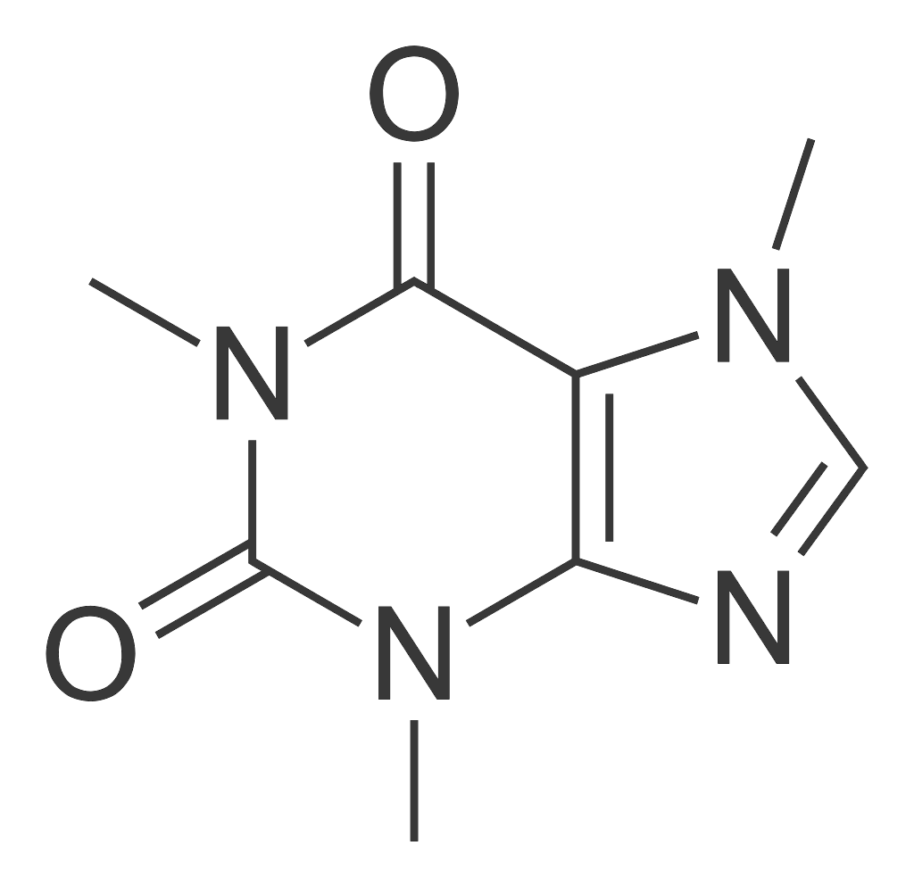
Đồ thị
Một vài ví dụ về đồ thị
Social network
Cấu trúc phân tử Caffeine
Tương tác người dùng – sản phẩm
Notes:
Đây là một vài ví dụ về đồ thị
Bên trái là một mạng lưới bạn bè, ở giữa là một cấu trúc phân tử của Caffeine, và liên quan đến bài toán hệ thống gợi ý, một đồ thị tương tác ng dùng – sp mà trong đó mỗi node đại diện cho 1 ng dùng hoặc sp, và các cạnh giữa ng dùng/sp thể hiện tương tác của ng dùng đó với sp đó.

Slide 38
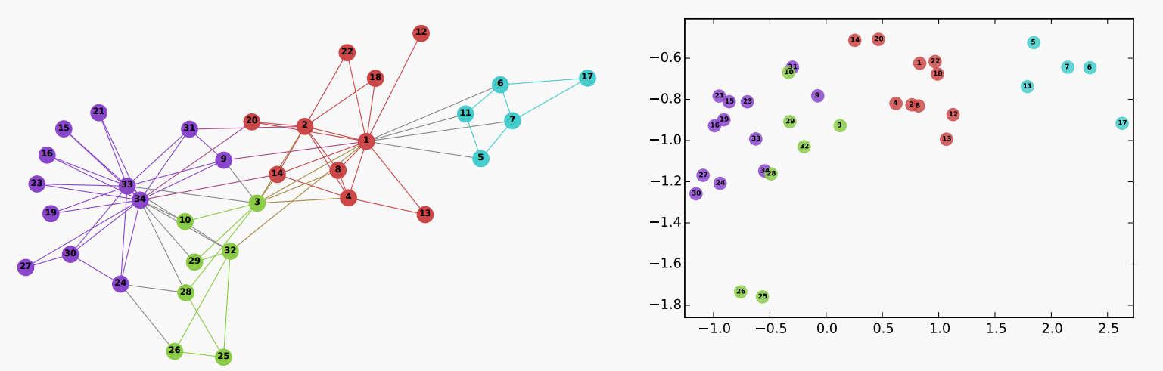
Học biểu diễn
Nhúng các node vào một không gian vector thấp chiều. Mối quan hệ hình học trong không gian này vẫn thể hiện được cấu trúc của đồ thị gốc.
y
x
Notes:
Việc áp dụng dữ liệu đồ thị thô vào một mô hình học máy bình thường rất là khó hoặc là không hiệu quả, thứ nhất là do dữ liệu dạng đồ thị là rời rạc, thứ hai là không có cấu trúc nhất định, ngẫu nhiên.
Như vậy thì ta cần phải chuyển đổi một phần hoặc toàn bộ dữ liệu đồ thị từ không gian rời rạc sang một không gian vector gọi là không gian nhúng, hay là không gian embedding. Mối quan hệ hình học trong không gian này cũng thể hiện đc tính chất/cấu trúc của đồ thị gốc

Slide 39

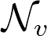
Quá trình tích chập đồ thị
Đồ thị gốc
Mạng tích chập đồ thị
Node
Layer k
Layer k + 1
Láng giềng của node v:
Embedding của một node ở layer thứ k+1 tính được bằng cách tổng hợp các embedding của các node láng giềng (và có thể là chính nó) ở layer thứ k.
Notes:
Với một model CNN, tác vụ tích chập của một phần tử là tổ hợp tuyến tính của các phần tử trong phạm vi nhất định, với GCN, ta cũng có một tác vụ tích chập tương tự.
Trong GCN, embedding của node v ở layer thứ k+1 được tính bằng cách tổng hợp các embedding của láng giềng của v (và đôi khi là chính nó) từ layer trước (k) thông qua một hàm tổng hợp. Tác vụ tích chập này còn được gọi là tổng hợp láng giềng (Neighborhood aggregation)

Slide 40
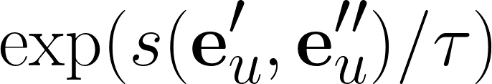
InfoNCE
Contrastive loss
Decoupled loss
Theo nghiên cứu của Yeh^{[1]}, trong hàm loss InfoNCE chứa một hệ số NPC gây giảm hiệu năng khi batch size huấn luyện thấp và các hyperparameter không tối ưu. Hàm Decoupled loss thực chất là một biến thể của InfoNCE mà đã được ước tính lược bỏ khỏi mẫu của hàm InfoNCE để làm giảm tác động của hệ số NPC.

Slide 41
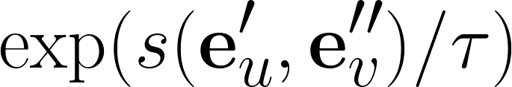
Contrastive loss
Debiased loss
Theo nghiên cứu của Chuang^{[2]}, khi tìm cực tiểu cho hàm loss InfoNCE, những biểu diễn của các node khác nhau sẽ được kéo ra xa. Tuy nhiên việc này có vướng mắc là hai node u ≠ v vẫn có thể có đặc trưng giống nhau. Để giảm thiểu việc đẩy xa các biểu diễn của những node này thì ta sẽ khử đi những giá trị ra khỏi mẫu của InfoNCE mà trong đó những node v có thể có đặc trưng giống u. Ta có thể ước tính tổng của những giá trị đó thông qua số lượng node N và xác suất τ⁺ mà u = v.
Notes:
với N là số lượng node v khác u; τ+ là xác suất chọn một node v khác u nào đó mà thực sự giống với u, dùng để ước lượng mức độ ảnh hưởng của các cặp negative pair (e′u , e′′v ) thông qua cặp positive pair (e′u , e′′u ) khi giảm sampling bias trong việc phân kỳ embedding của các node khác nhau. Giá trị mẫu 1 − τ+ dùng để bình thường hóa lại độ lớn của Ng′ trong trường hợp giá trị trên tử quá nhỏ (gần bằng 0), tức là τ+ gần bằng 1. Lấy max với N · exp(− 1/t) để tránh trường hợp lấy log của số âm; t là hyperparameter khác.

Slide 42
Môi trường thí nghiệm
Nền tảng chạy thử nghiệm là máy tính với cấu hình Intel Core i7-9700K CPU @ 3.60GHz, Nvidia GeForce RTX 2080Ti GPU (12GB VRAM), bộ nhớ RAM 64GB. Model được cài đặt sử dụng thư viện TensorFlow.
Thời gian huấn luyện tích lũy: 796 giờ (~34 ngày)
Notes:
Đề tài được chạy thử nghiệm với cấu hình máy như sau. Thời gian tiến hành thí nghiệm (3 phương pháp tăng cường với 3 hàm loss trên 3 bộ dữ liệu) trên máy chủ này hết khoảng 796 giờ

Slide 43
Độ đo
Sử dụng phương pháp top-K để gợi ý K sản phẩm có tiềm năng nhất cho mỗi người dùng. Có 2 độ đo phổ biến để đánh giá chất lượng gợi ý cho hệ thống gợi ý top-K:
Recall@K: tỉ lệ số lượng sản phẩm được dự đoán đúng (TP) trong K sản phẩm trên tổng số sản phẩm mà người dùng thực sự có tương tác (TP + FN)
NDCG@K: tỉ lệ tổng “điểm” của K sản phẩm được dự đoán trên tổng “điểm” cao nhất có thể có bằng cách gợi ý K sản phẩm lý tưởng nhất cho người dùng
Note: Trong các thí nghiệm, sử dụng K = 20
Notes:
Với danh sách điểm ranking dự đoán cá nhân mỗi người dùng, ta gợi ý cho họ một số sản phẩm với điểm ranking cao nhất – phương pháp top-K, với K là số lượng sản phẩm được gợi ý.
NDCG@K: lý tưởng nhất là khi top K sản phẩm chứa toàn bộ sản phẩm mà người dùng có tương tác hoặc toàn bộ K sản phẩm đều có tương tác

